Slide 1
Séance de bibliographie « ViroTeam »
Epidémiologie
Dr Cédric Arvieux – CHU de Rennes

Slide 2
Prévalence du VIH en 2013*
153 000 PVVIH en France
Prévalence globale 0,4%
Répartition populationnelle
Hommes : 70%
Facteurs de risque
HSH : 1/3
Hétérosexuels (hommes et femmes) français : 30%
Hétérosexuels (hommes et femmes) étrangers : 20%
UDI : 10%
24 800 non diagnostiquées
Répartition populationnelle
Hommes : 70%
Facteurs de risque
HSH : 40 %
Hétérosexuels (hommes et femmes) français : 20%
Hétérosexuels (hommes et femmes) étrangers : 40%
UDI : <2%
* Résultats provisoires
Virginie Supervie - UMR S 1136, Inserm, UPMC, Paris - SFLS – Montpellier, 7 octobre 2016

Slide 3
 | Taux de prévalence du VIH non diagnostiqué pour 10 000*
HSH | 304 (256-352)
UDI | 49 (25-86)
Femmes hétérosexuelles étrangères | 40 (31-50)
Hommes hétérosexuels étrangers | 38 (29-53)
Femmes hétérosexuelles françaises | 1 (1-1)
Hommes hétérosexuels français | 2 (1-2)
Total Hommes | 9
Total Femmes | 3
Total | 6 (5-6)
Virginie Supervie - UMR S 1136, Inserm, UPMC, Paris - SFLS – Montpellier, 7 octobre 2016

Slide 4
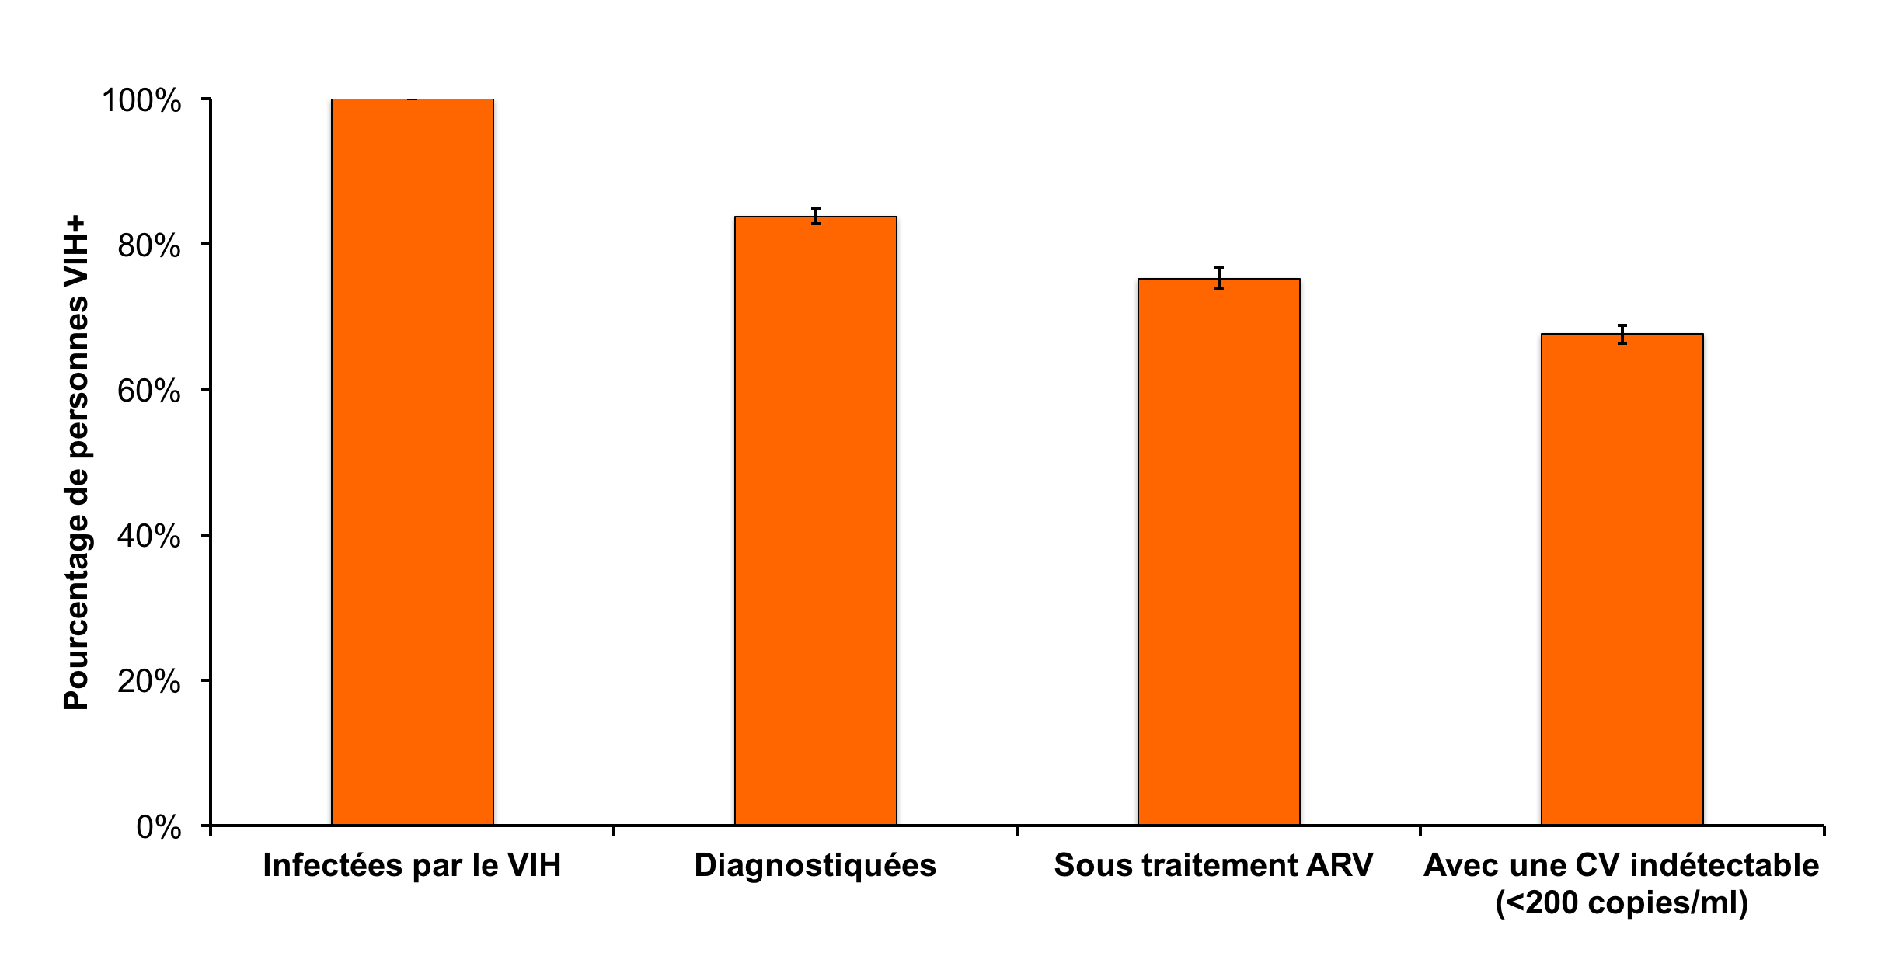
Cascade de la prise en charge en France en 2013*
153 000
84%
75%
84%
68%
+ 12 % en 3 ans
90%
90%
* Résultats provisoires
Virginie Supervie - UMR S 1136, Inserm, UPMC, Paris - SFLS – Montpellier, 7 octobre 2016

Slide 5
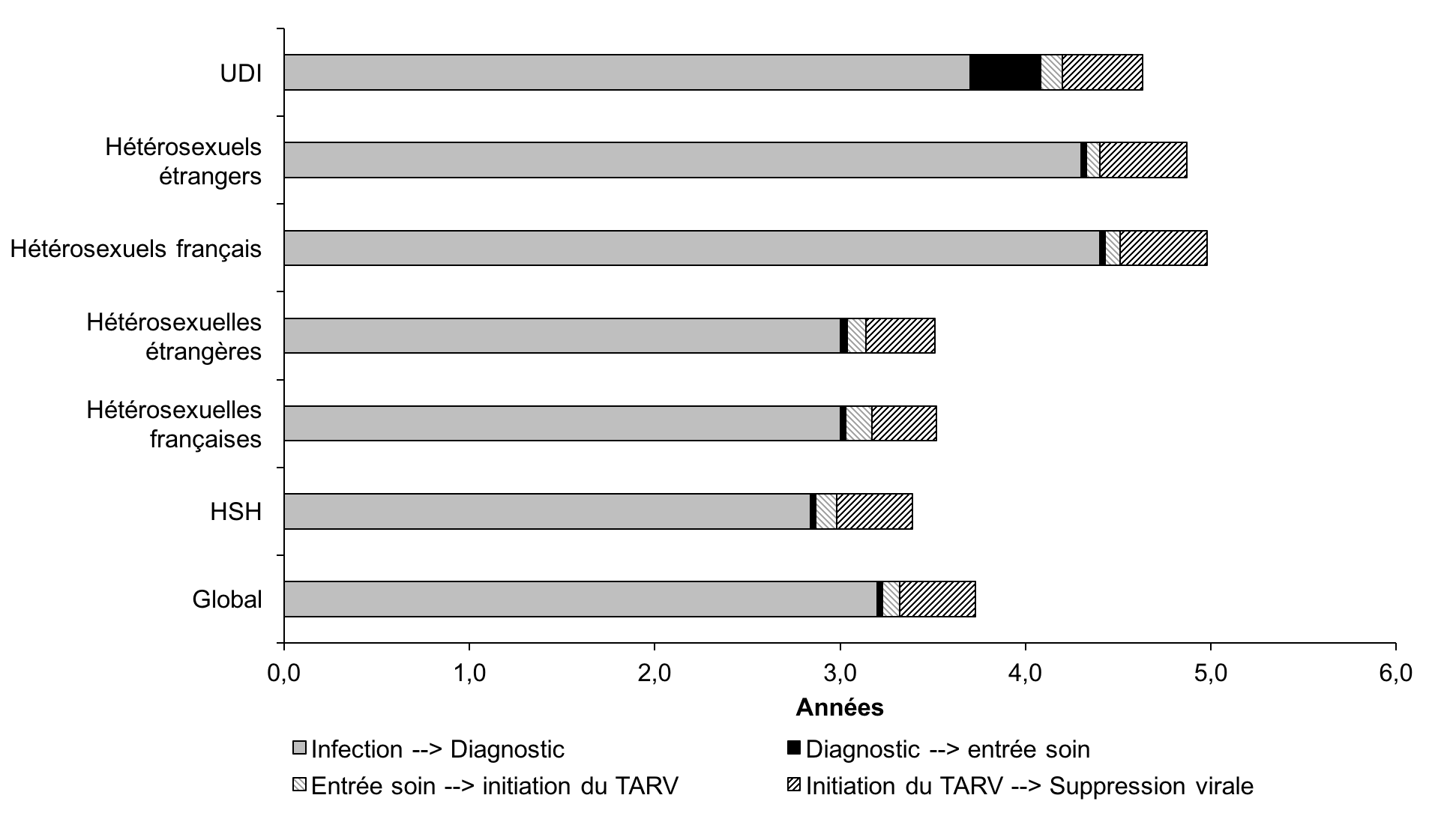
Temps médian en années entre les étapes de la prise en charge du VIH en France en 2013*
0,4
0,1
3,7
0,4
0,1
4,3
0,5
0,1
4,4
0,5
0,1
3,0
0,4
délais entre entrée dans le soin et initiation du TARV depuis 2010
0,1
3,0
0,4
0,1
2,8
0,4
0,1
3,2
0,4
* Résultats provisoires
Virginie Supervie - UMR S 1136, Inserm, UPMC, Paris - SFLS – Montpellier, 7 octobre 2016

Slide 6
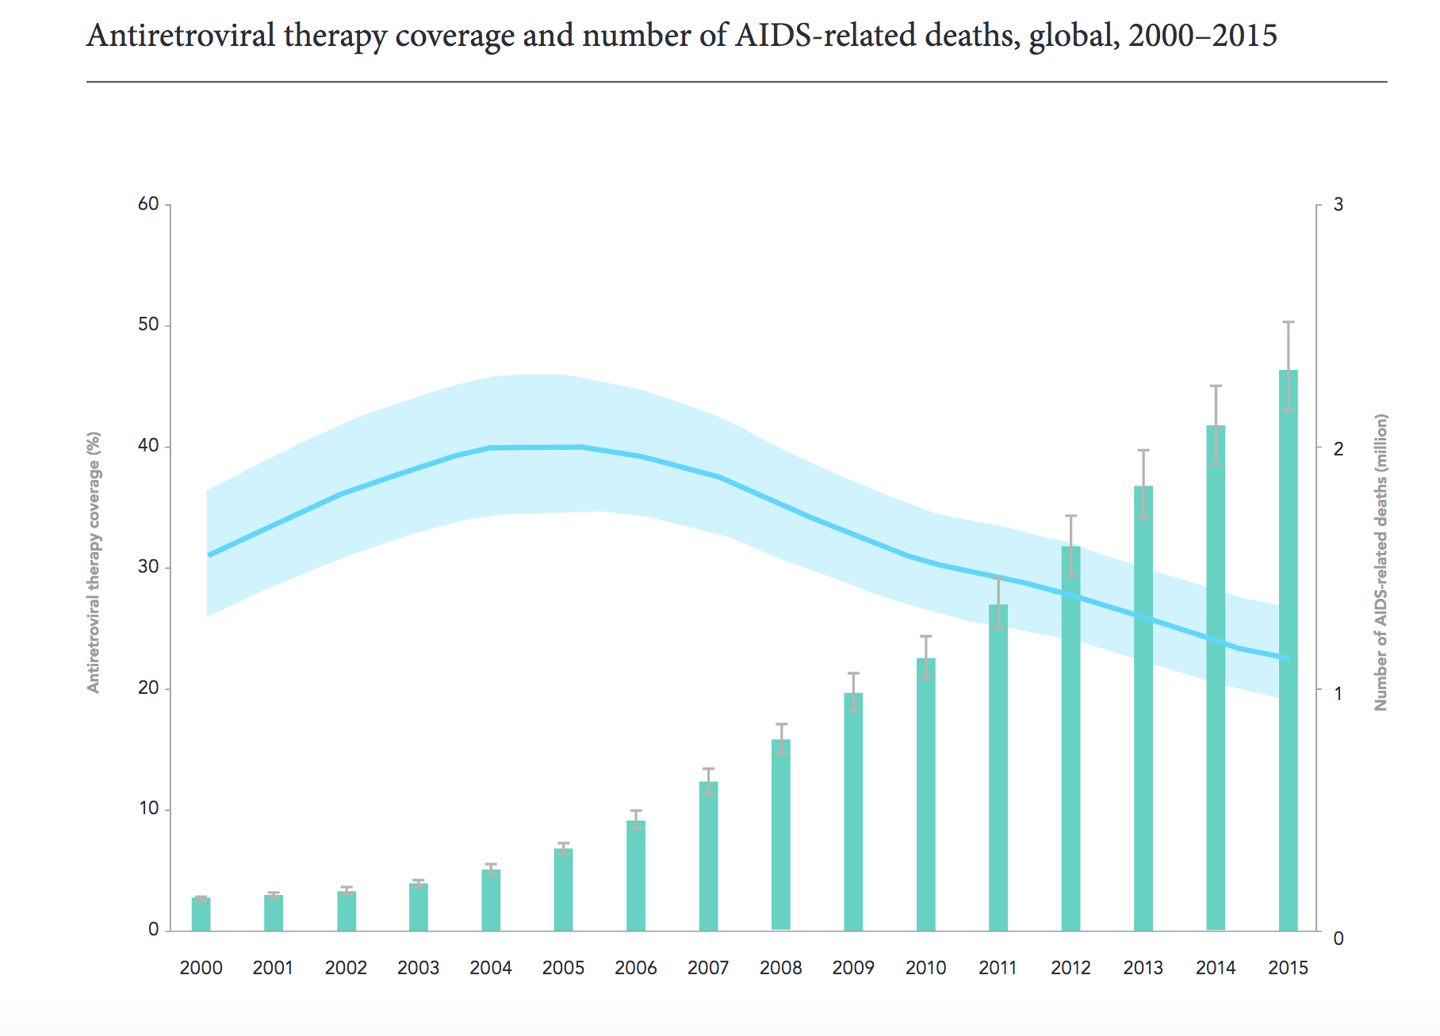
UNAIDS global report 2016 – 31 mai 2016 - http://www.unaids.org/sites/default/files/media_asset/global-AIDS-update-2016_en.pdf

Slide 7
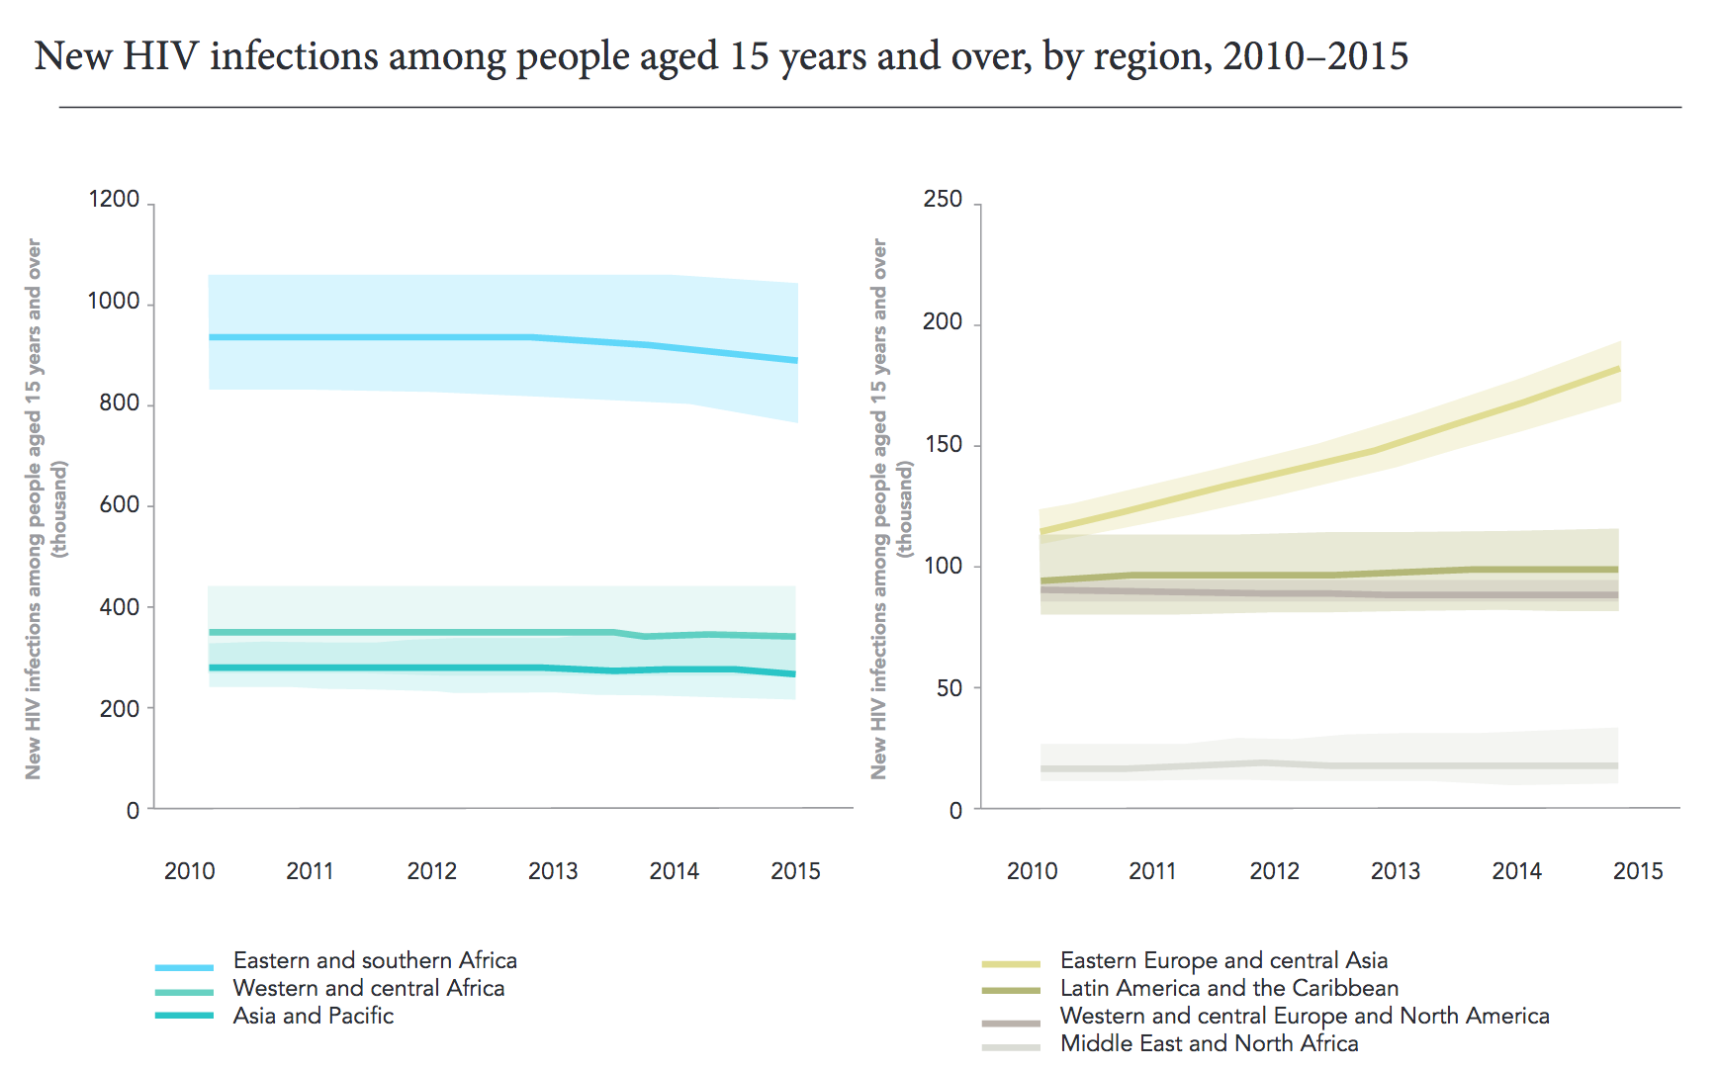
UNAIDS global report 2016 – 31 mai 2016 - http://www.unaids.org/sites/default/files/media_asset/global-AIDS-update-2016_en.pdf
Notes:
1.8 million d’injecteurs de drogue en Russie en 2012 selon une étude parue dans le Lancet.

